Slide 1
Математический

Slide 2
В игре участвуют три команды по три человека. Вместе они придумывают название команды и проходят пять раундов игры.

Slide 3
«Очкарики»
Состоит из «вопросов наугад». За правильный ответ на вопрос команда получает 10 очков.
Ведущий зачитывает вопрос, и он дублируется на экране. После этого игроки могут получить право ответа на него, нажав на кнопку. Отвечает первый нажавший. При неверном варианте право ответа на этот вопрос переходит к другой команде. Если правильный ответ так и не прозвучал, очки не достаются никому.
Notes:
Ответы появляются по щелчку

Slide 4
Что означает в переводе с латинского слово sinus – синус?
изгиб

Slide 5
Индийцы называли его «сунья», арабские математики «сифр».
Как мы называем его сейчас?
нуль

Slide 6
Какая теорема в старину называлась: «теоремой невесты»?
Теорема Пифагора

Slide 7
Слово, которым обозначается это понятие, в переводе с греческого означает «натянутая тетива»
гипотенуза

Slide 8
Термин греческого происхождения, означающий в древности вращающееся тело – веретено, юлу. О какой фигуре идет речь?
ромб

Slide 9
Где возникло градусное измерение углов?
в Древнем Вавилоне

Slide 10
Этим геометрическим телом играли дети в Древней Греции в «футбол». Как они называли его тогда?
Сфера

Slide 11
Что означает слово «конус» в переводе с греческого?
Сосновая шишка

Slide 12
Какой математический термин означает «музыка» в переводе с греческого?
Пропорция

Slide 13
Какое математическое обозначение было введено благодаря типографической опечатке?
Знак %

Slide 14
Название этого четырехугольника происходит от греческого слова, в переводе на русский означающее «столик», от него так же произошло слово – «трапеза».
Трапеция

Slide 15
Как назывался главный труд древнегреческого математика Евклида ?
«Начала»

Slide 16
«Открывашка»
На экране появляется квадрат, разделенный на равные части, и по команде ведущего начинается отсчет секунд — с 60 до 1. Каждую вторую секунду открывается один квадратик. Задача команд — первыми определить, что за персона / картина / предмет здесь скрывается, и первыми нажать кнопку. При этом время останавливается. В случае неправильного ответа время запускается вновь и ячейки продолжают открываться. Количество попыток не ограничено.
Notes:
Квадратик открывается по щелчку.

Slide 17
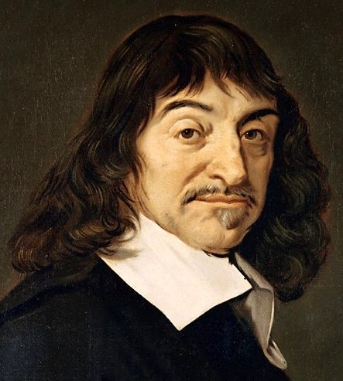
50
10
48
52
12
54
2
18
56
16
46
20
8
32
6
14
24
4
30
26
36
22
58
34
40
38
28
60
44
42

Slide 18
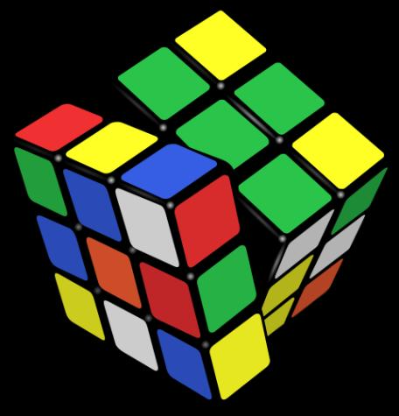
28
32
36
38
18
12
10
6
4
24
50
20
54
44
42
30
34
22
16
8
52
56
48
26
14
58
2
60
46
40

Slide 19
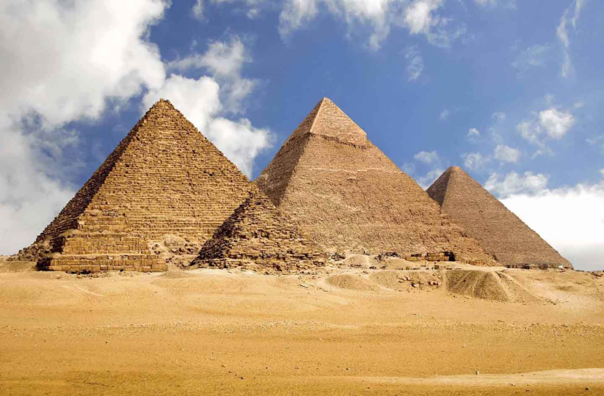
6
20
10
40
12
34
28
24
22
16
14
8
50
48
38
44
42
46
36
32
30
26
18
4
2
52
58
56
54
60

Slide 20
«Подстава»

Slide 21
На экране представлены 10 категорий. Команда, по итогам первых двух тинов набравшая максимальное количество очков, выбирает категорию для соперников и игрока для ответа. Желательно выбирать категорию, наиболее сложную для соперников и простую для вас, так как если игрок не ответит, это может сделать ваша команда (посовещавшись). Затем категорию и игрока выбирает вторая команда, и так далее по очереди. Каждый игрок может ответить только один раз.
За правильный ответ 100 баллов. Если участник ответил неверно, то право ответа принадлежит команде, которая выбирала, и за верный ответ получает 50 баллов.

Slide 22
ЗНАЕШЬ ЛИ ТЫ?
ДАВНЫМ-ДАВНО
Дроби и не только
Слово – не воробей
Эврика!
Немного о числах
АЛГЕБРА
ИМЕНА
ПУТЕШЕСТВУЕМ ПО ПЛАНЕТЕ
ЗАДАЧИ

Slide 23
В какой стране была составлена таблица умножения?
В Греции
Notes:
Отсчет времени показывается появлением кружочков на экране. Когда время заканчивается – последний кружочек появляется со звуком.

Slide 24
Как в старину называлось расстояние между концами расставленных большого и указательного пальцев?
Пядь

Slide 25
Какой знак нужно поставить между 2 и 3, чтобы получить число большее 2, но меньшее 3?
Запятую

Slide 26
Кто написал строки: «Числа правят миром»?
Пифагор

Slide 27
Кто из великих древнегреческих математиков вычислил отношение длины окружности к ее диаметру (число π)?
Архимед

Slide 28
В египетской пирамиде на гробнице начертано число, которое делится без остатка на все числа от 1 до 10 включительно. Назовите это число.
2520

Slide 29
Запятую после целой части десятичной дроби предложил ставить
Немецкий ученый Иоганн Кеплер

Slide 30
Что означает с древнеарабского слово «алгебраист»?
костоправ

Slide 31
Какое число морей омывают Россию?
12

Slide 32
Если сейчас 6 часов вечера, то какая часть суток позади?
Три четверти суток

Slide 33
«Сундучок с секретом»
В классе появляется таинственный ящик. Задача команд — угадать, что в нем. Участники могут совещаться, выдвигать версии. Первой начинает команда, набравшая за игру наименьшее количество очков. Она задает вопрос-ассоциацию, например: «Это съедобное?» Ведущий отвечает «да» или «нет». Затем вопрос задает другая команда. Всего команда может дать 3 версии ответа, нажав кнопку в любое время обсуждения.

Slide 34
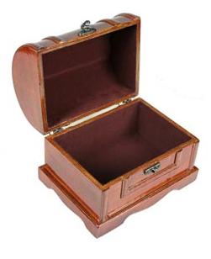
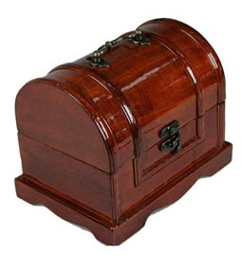
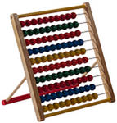

Slide 35
«Тин-экспресс»
В этом раунде начинает команда, набравшая наименьшее количество очков. За 60 секунд нужно ответить на максимальное количество коротких вопросов. За каждый правильный ответ 30 баллов.

Slide 36
«Тин-экспресс»
Для 1 команды
Notes:
Отсчет времени по появлению кружочков на экране. После окончания времени озвучено.

Slide 37
«Тин-экспресс»
Для 2 команды

Slide 38
«Тин-экспресс»
Для 3 команды

Slide 39
Поздравляем!

Slide 40
Автор презентации:
Сараева Ирина Павловна
учитель математики
МБОУ «Красноборская средняя общеобразовательная школа»

